Slide 1
Talking about hopes and wishes [1 / 1]
Using the subjunctive
French
Madame Sheikh

Slide 2
[ SFE ]
Silent Final E
[shy]
timide

Slide 3
[ SFE ]
Silent Final E
monde
moderne
vie
[life]

Slide 4
[ SFE ]
Silent Final E
 | word | final sound
1
2
3
moderne
ne
monde
de
vie
ie

Slide 5
passer mes examens | to sit my exams
réussir mes examens | to pass my exams
prendre une année sabbatique | to take a gap year
voyager/visiter d’autres pays | to travel/visit other countries
faire un apprentissage | to do an apprenticeship
continuer mes études à la faculté | to continue my studies at university
faire du bénévolat | to do voluntary work
me marier/me pacser | to get married/register a civil partnership
avoir des enfants | to have children
m’installer avec mon copain/ma copine | to move in with my boy/girlfriend
Remember, the infinitive can also be translated by the gerund.
Example:
faire = to do/doing

Slide 6
Using the subjunctive
Je fais un apprentissage.
Il faut que je fasse un apprentissage.
Il faut que je + subjunctive = It is necessary that I...

Slide 7
Using the subjunctive
Je fais un apprentissage.
Il faut que je fasse un apprentissage.
Je vais à l’université.
Il faut que j’aille à l’université.
Je suis compréhensif(-ve).
Il faut que je sois plus compréhensif (-ve).

Slide 8
Using the subjunctive
The subjunctive can be used to express necessity and wishes.
It can be used after a verb followed by ‘que’.
Il faut que je... = I have to/it is necessary that I....
Mes parents veulent que je... = My parents want me to….
Useful irregular verbs in the subjunctive:
je fasse (faire)
je sois (être)
j’aille (aller)
je puisse (pouvoir)

Slide 9
Conjunctions followed by the subjunctive
Bien que je sois timide, j’aime le contact avec les gens.
Although I am shy, I like contact with people.
[shy]
[shy]
Bien que = although

Slide 10
Conjunctions followed by the subjunctive
J’aimerais réussir mes examens afin que je puisse continuer mes études à la faculté.
J’aimerais réussir mes examens pour que je puisse continuer mes études à la faculté.
‘Afin que’ and ‘pour que’ can be used interchangeably to mean ‘so that’.

Slide 11
Forming the subjunctive
Subject of the Sentence
The stem
Endings
Je | Take the third person plural form of the verb in the present tense. Remove -ent before adding the endings | e
Tu |  | es
Il / Elle / On |  | e
Nous |  | ions
Vous |  | iez
Ils / Elles |  | ent
I
You
He / She / You
We
You
They

Slide 12
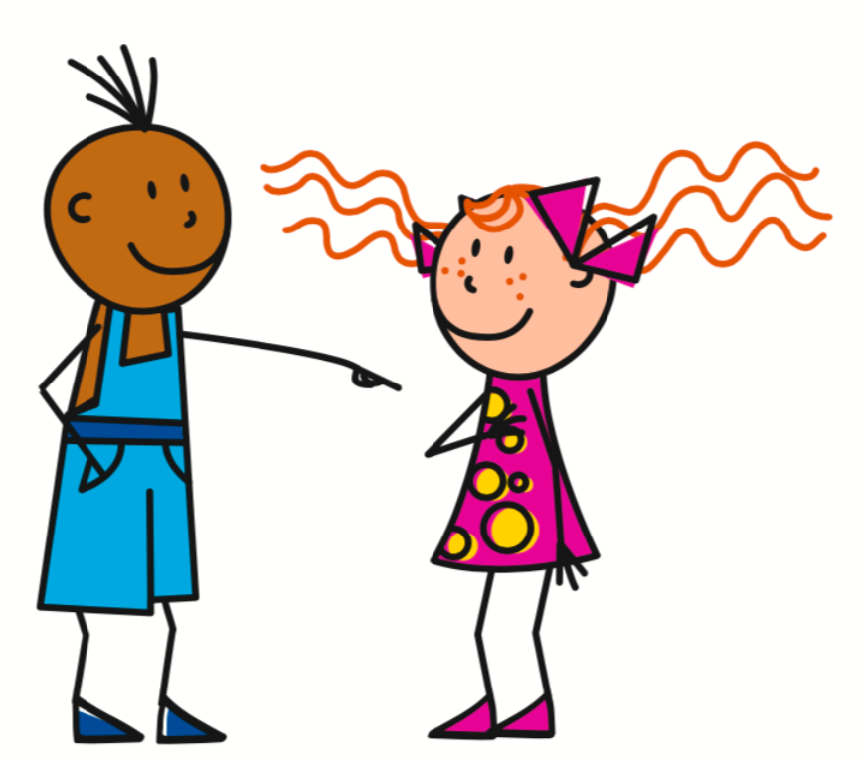
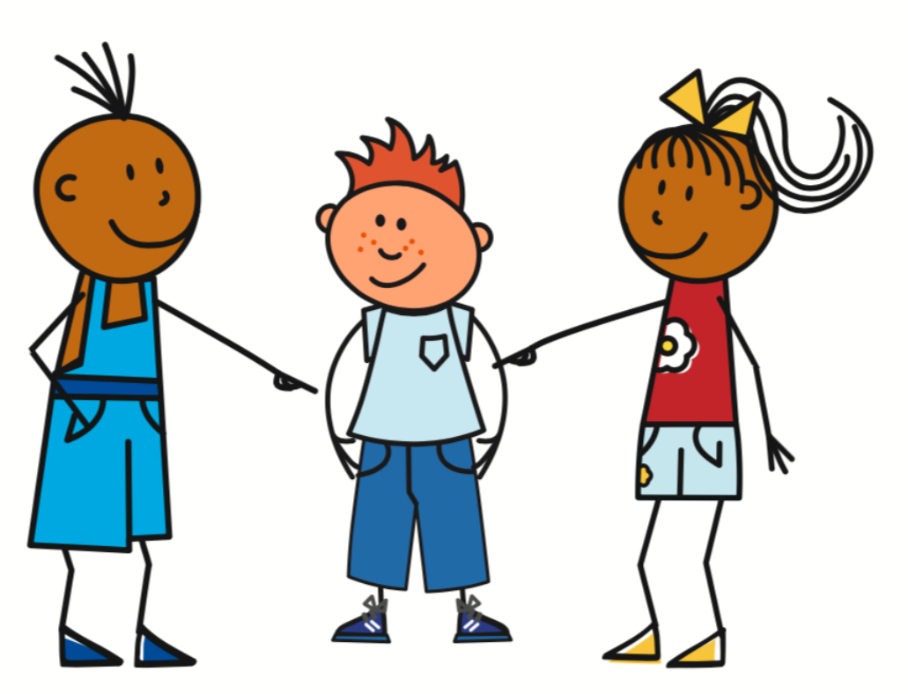
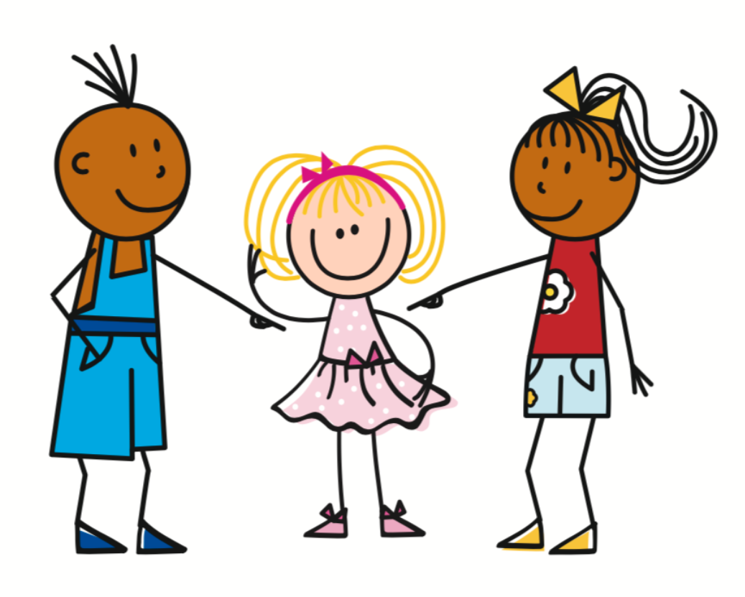
réussir ils réussissent réussiss-
Je réussisse
Nous réussissions
Tu réussisses
Vous réussissions
Il réussisse
Ils réussissent
Elle réussisse
Elles réussissent
On réussisse

Slide 13
Talking about hopes and wishes
Il faut que je =
It is followed by the verb in the
Mes parents veulent que =
Although =
Afin que/Pour que =
I have to do an apprenticeship =
5
4
I have to/It is necessary that I
3
subjunctive
2
1
My parents want me to
bien que
so that
Il faut que je fasse un apprentissage

